Slide 1


ỦY BAN NHÂN DÂN PHƯỜNG QUY NHƠN NAM
TRƯỜNG TIỂU HỌC VÕ VĂN DŨNG
HỘI THI GIÁO VIÊN DẠY GIỎI TIỂU HỌC CẤP PHƯỜNG
CHÀO MỪNG BAN GIÁM KHẢO
VỀ DỰ GIỜ, THĂM LỚP!
GIÁO VIÊN: NGUYỄN PHƯƠNG AN
NĂM HỌC: 2025 - 2026

Slide 2


KHỞI ĐỘNG

Slide 3
BÓNG ĐÁ
(Môn thể thao tôi yêu thích)

Slide 4


Slide 5
CÁCH CHƠI
Hai đội đá với nhau, mỗi đội có 11 cầu thủ trên sân. Trò chơi sử dụng một quả bóng và thường được chơi trên sân cỏ hình chữ nhật với hai khung thành ở hai đầu sân.

Slide 6
LỢI ÍCH KHI CHƠI BÓNG ĐÁ
Tăng sức bền.
Tăng cường sức khỏe.
Cải thiện chức năng não bộ…

Slide 7


Thứ ba, ngày 23 tháng 12 năm 2025
Môn: Tin học
Bài 9: Hiệu ứng chuyển trang (Tiết 1)

Slide 8

MỤC TIÊU
Biết được khái niệm hiệu ứng chuyển trang và mục đích của việc tạo hiệu ứng chuyển trang.
1
Nắm được thao tác tạo hiệu ứng chuyển trang, bỏ hiệu ứng chuyển trang.
2
Thực hiện được thao tác tạo hiệu ứng chuyển trang đơn giản, bỏ hiệu ứng chuyển trang.
3

Slide 9
Transitions
Transition to This Slide

Slide 10
KHÁM PHÁ

Slide 11
1. Tạo hiệu ứng chuyển trang
Khởi động phần mềm trình chiếu Microsoft PowerPoint 2010.
Hoạt động nhóm đôi (2 bạn/ 1 máy là 1 nhóm) trong vòng 5 phút. Đọc thông tin SGK trang 39, 40; tìm hiểu các bước để tạo hiệu ứng chuyển trang và thực hiện các bước trên máy.

Slide 12
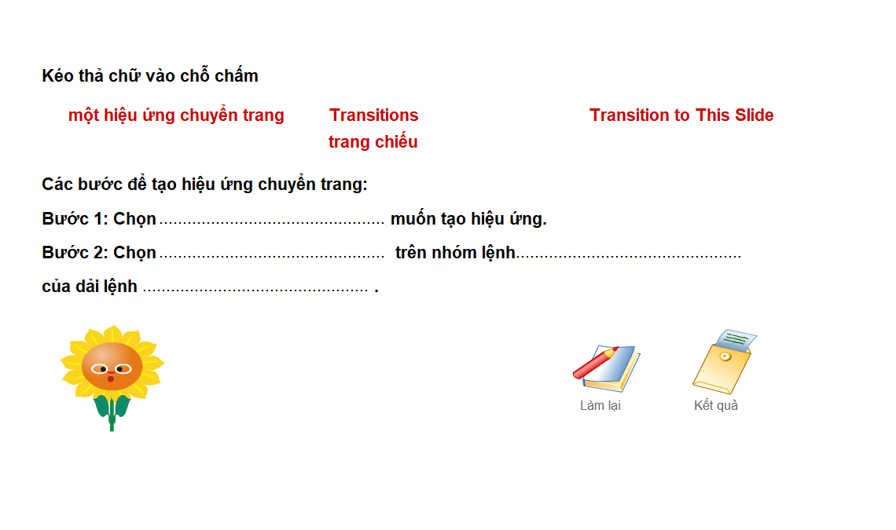

Slide 13
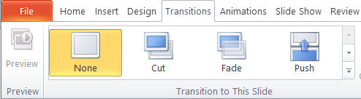
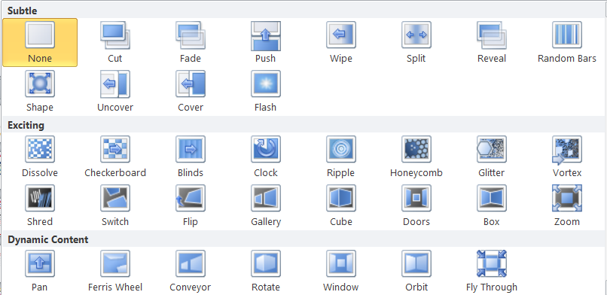
* Các bước để tạo hiệu ứng chuyển trang:
Bước 1: Chọn trang chiếu muốn tạo hiệu ứng.
Bước 2: Chọn hiệu ứng chuyển trang.
Chọn dải lệnh Transitions
More
Các kiểu
Hiệu ứng

Slide 14
* Các bước để bỏ hiệu ứng chuyển trang:
Bước 1: Chọn trang chiếu muốn bỏ hiệu ứng.
Bước 2: Bỏ hiệu ứng chuyển trang.
Chọn dải lệnh Transitions
Bỏ hiệu ứng
More
Bỏ hiệu ứng

Slide 15
Lưu ý:
Hiệu ứng chuyển trang được đặt cho từng trang chiếu, Mỗi trang chiếu chỉ sử dụng được một kiểu hiệu ứng duy nhất.

Slide 16
Hiệu ứng chuyển trang là cách thức trang chiếu xuất hiện khi trình chiếu.
Em hiểu như thế nào là hiệu ứng chuyển trang?
Mục đích của việc tạo hiệu ứng chuyển trang là để trình chiếu ấn tượng và hấp dẫn hơn.
Mục đích của việc tạo hiệu ứng chuyển trang là gì?
-

Slide 17
Em có thể thêm hiệu ứng chuyển trang để bài trình chiếu ấn tượng và hấp dẫn hơn.

Slide 18
LUYỆN TẬP

Slide 19







Slide 20




Để tạo hiệu ứng chuyển trang, ta chọn dải lệnh nào sau đây?
A. Transitions
B. Transition to This Slide
C. Animations
D. Animations to This Slide
Return

Slide 21

CHÚC MỪNG ĐÃ QUA VÒNG
TRẢ LỜI CÂU HỎI
Return

Slide 22
Để tạo hiệu ứng chuyển trang,
ta chọn một hiệu ứng trên nhóm lệnh nào sau đây?
A. Transitions
B. Transition to This Slide
C. Animations
D. Animations to This Slide
Return

Slide 23
Hiệu ứng chuyển trang được
áp dụng cho đối tượng nào?
A. Cho toàn bộ trang trình chiếu.
B. Chỉ cho hình ảnh.
C. Chỉ cho văn bản.
D. Cho cả hình ảnh và văn bản.
Return

Slide 24


Phát biểu nào sau đây là sai?
A. Hiệu ứng chuyển trang là cách thức trang chiếu xuất hiện khi trình chiếu.
B. Hiệu ứng chuyển trang giúp cho bài trình chiếu sinh động và hấp dẫn hơn.
C. Mỗi trang chiếu có thể có nhiều kiểu hiệu ứng chuyển trang.
D. Trong một bài trình chiếu có thể có nhiều hiệu ứng chuyển trang khác nhau.
Return

Slide 25
HIỆU ỨNG CHUYỂN TRANG
Khái niệm
Mục đích
Cách trang chiếu xuất hiện khi trình chiếu.
Tạo trình chiếu ấn tượng và hấp dẫn.
Các bước thực hiện
Bước 1: Chọn trang chiếu. Bước 2: Chọn một hiệu ứng chuyển trang/ Transition to This Slide/ Transitions.

Slide 26
VẬN DỤNG
Mở lại tệp “The thao” em đã lưu ở phần vận dụng bài 8 rồi chọn hiệu ứng chuyển trang theo ý muốn và lưu lại tệp trình chiếu.

Slide 27
HỌC SINH CẦN:
Rèn luyện tính kiên trì, tỉ mỉ, để công việc đạt kết quả thật tốt.
VỀ NHÀ:
- Xem lại nội dung “1. Tạo hiệu ứng chuyển trang”.
- Xem và thực hiện lại thao tác tạo hiệu ứng chuyển trang, bài tập vận dụng.
- Chuẩn bị trước nội dung “2. Thực hành tạo hiệu ứng chuyển trang”.

Slide 28
CHÚC HỘI THI THÀNH CÔNG RỰC RỠ!
KÍNH CHÚC BAN GIÁM KHẢO
SỨC KHỎE, HẠNH PHÚC!

